Slide 1
Лекция 38
Основания существования человека
Голенков Сергей Иванович
профессор, доктор философских наук

Slide 2
ЧЕЛОВЕК КАК ПРЕДМЕТ ФИЛОСОФИИ
При каких условиях и каким способом возможный человек становится действительным?
На каких основаниях и как возникает «человеческое в человеке»?
2

Slide 3
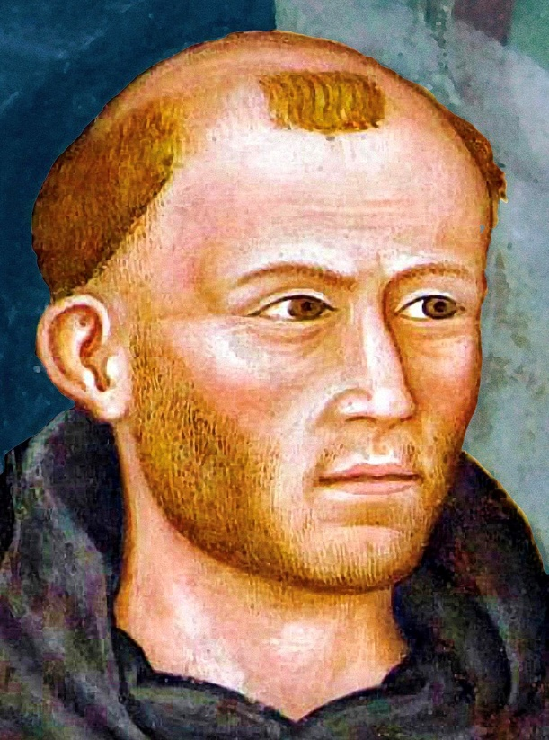
МАЙСТЕР ЭКХАРТ
ок. 1260–ок.1328 гг.
Трактат «Утренняя звезда»
Мое существование, мое «Я есть» открывается мне лишь в знании о том, что Я есть
Я есть, Я существую – так как Я знаю, что Я есть
Андреа Бонайути. https://commons.wikimedia.org/wiki/Category:Andrea_di_Bonaiuto_-_Cappellone_degli_Spagnoli_-_Via_Veritas#/media/File:Andrea_di_Bonaiuto_fresco_01.jpg
3

Slide 4
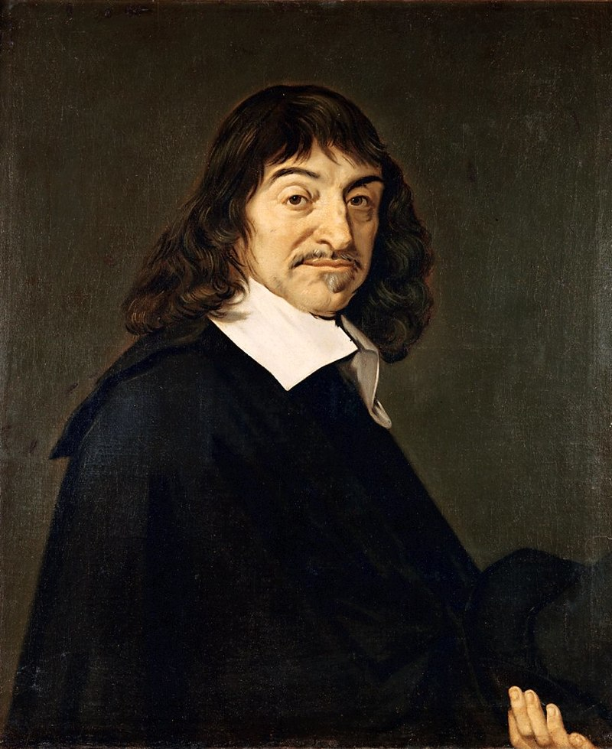
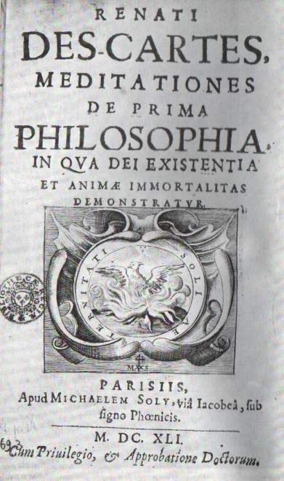
РЕНЕ ДЕКАРТ
1596–1650 гг.
Трактат «Размышления о первой философии»
Cogito ergo sum – мыслю, следовательно, существую
4

Slide 5
ЗНАНИЕ «Я ЕСТЬ»
Знание о моем существовании как уникальном и индивидуальном существе
Это знание принадлежит миру трансцендентальному
5

Slide 6
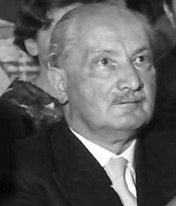
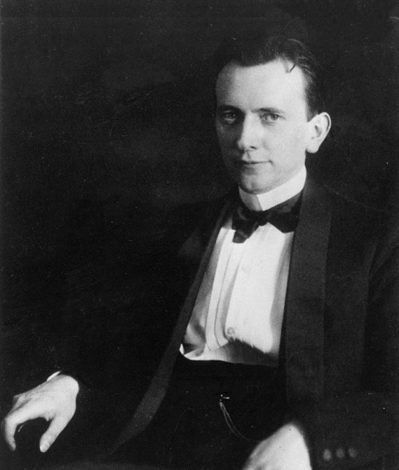
МАРТИН ХАЙДЕГГЕР
1889–1976 гг.
КАРЛ
ЯСПЕРС
1883–1969 гг.
Авторство: Willy Pragher. Landesarchiv
Baden-Württenberg, CC BY-SA 3.0

Slide 7
ЭКЗИСТЕНЦИЯ
Существование способом понимания
Способ, которым в живом существе производятся человеческие состояния
7

Slide 8
ЧЕЛОВЕЧЕСКОЕ СОСТОЯНИЕ
На каких основаниях рождается человеческое в человеке?
8

Slide 9
РОЖДЕНИЕ ЧЕЛОВЕЧЕСКИХ СОСТОЯНИЙ
РЕНЕ ДЕКАРТ
1596–1650 гг.
Человек рождается дважды
Вначале от родителей как живое существо, а затем должен родиться как существо человеческое
9

Slide 10
РОЖДЕНИЕ ЧЕЛОВЕЧЕСКИХ СОСТОЯНИЙ
Человеческое в себе человек рождает сам и несет за то, что породил личную ответственность
Человеческое в человеке возникает из Ничто, из Небытия
10

Slide 11
СРЕДНЕВЕКОВАЯ ФИЛОСОФИЯ
Вопрос связи небытия с человеческим существованием
Что есть Бог как начало мира?
11

Slide 12
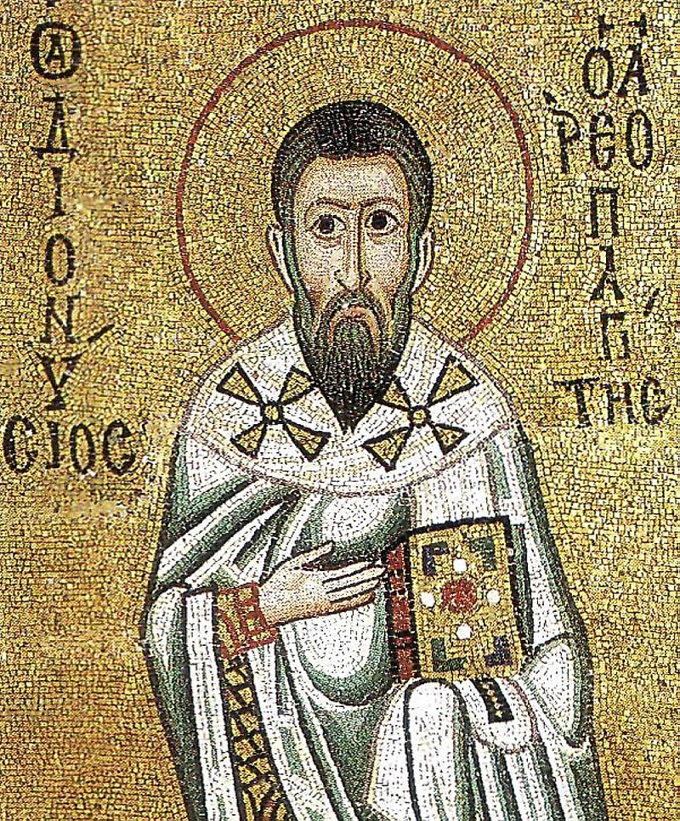
СРЕДНЕВЕКОВАЯ ФИЛОСОФИЯ
ДИОНИСИЙ АРЕОПАГИТ
I век
Труд «О мистическом богословии»
Бог – причина всего чувственного и всего умственного
Трактовка Бога как «Ничто»
12

Slide 13
СРЕДНЕВЕКОВАЯ ФИЛОСОФИЯ
МАЙСТЕР ЭКХАРТ
ок. 1260–ок.1328 гг.
Бог, чтобы сделать нас своим подобием, не мог нас сделать ни из чего лучшего, как из «Ничто»
Андреа Бонайути. https://commons.wikimedia.org/wiki/Category:Andrea_di_Bonaiuto_-_Cappellone_degli_Spagnoli_-_Via_Veritas#/media/File:Andrea_di_Bonaiuto_fresco_01.jpg
13

Slide 14
ФИЛОСОФИЯ ХХ ВЕКА
МАРТИН ХАЙДЕГГЕР
1889–1976 гг.
Суть человеческого существования есть «выдвинутость в Ничто»
Человек – это «заместитель Ничто» в мире сущего
Авторство: Willy Pragher. Landesarchiv
Baden-Württenberg, CC BY-SA 3.0
14

Slide 15
ТРАНСЦЕНДИРОВАНИЕ
(от латинского transcendere – переходить; переходить через, переступать)
Переход из мира эмпирического, данного нам в ощущениях, в мир, доступный лишь разуму
Переход из естественного, природного состояния в состояние сверхъестественное, разумное
15

Slide 16
ТРАНСЦЕНДИРОВАНИЕ
Позволяет человеку отделить себя не только от мира сущего, но и себя от самого себя
Позволяет встать в рефлексивную позицию по отношению к себе
Позволяет человеку быть самостью
16

Slide 17
ВЫВОД
Основаниями человеческого существования выступают Небытие и сам человек, который трансцендированием «черпает» из Небытия свои свойства, творя тем самым свою уникальную сущность, свое индивидуальное существование
17

